Slide 1
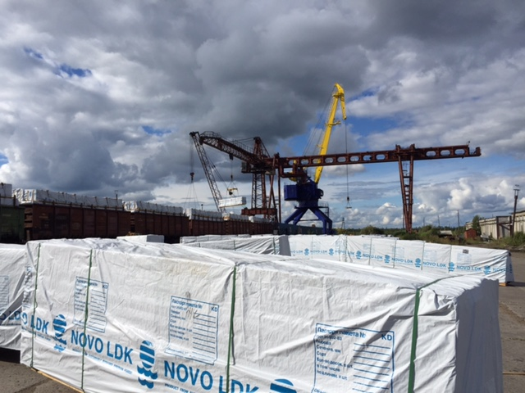
XVII Петербургский Международный Лесопромышленный Форум – SPIFF 2015
29 сентября 2015
Мотыгинский ЛЗУ
Склад Готовой Продукции

Slide 2
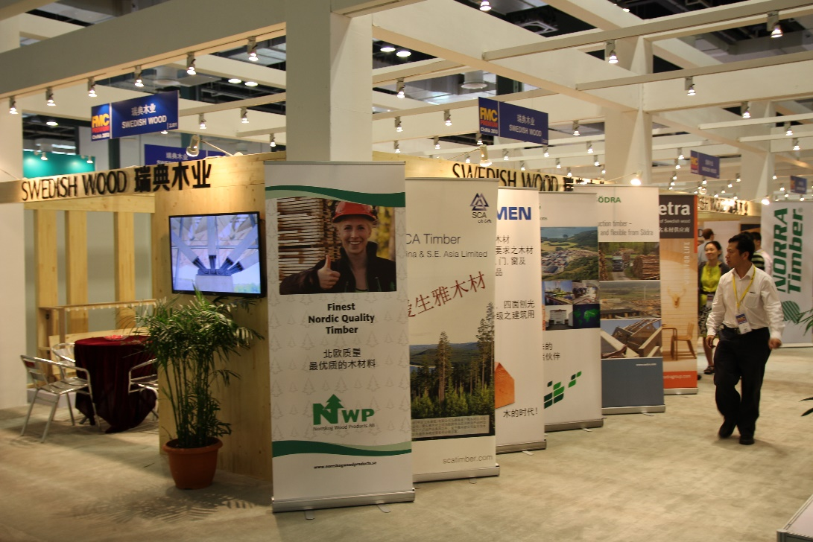
1. Организованное Присутствие на мировых рынках?

Slide 3
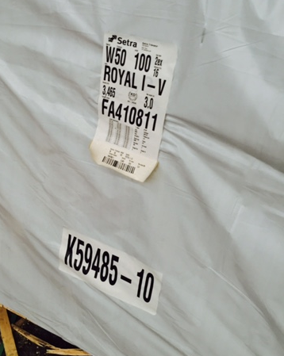
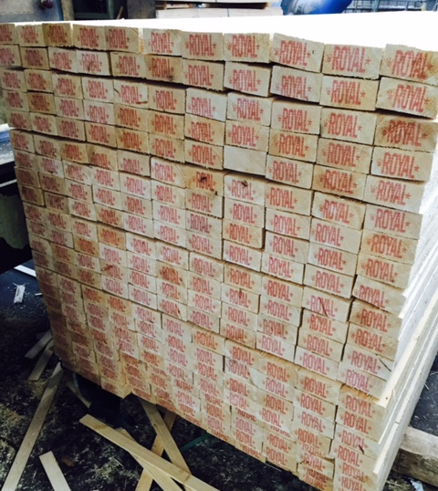
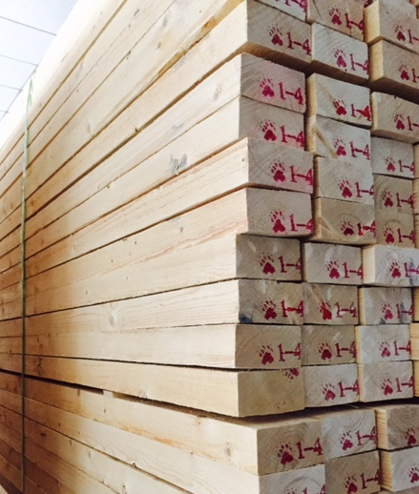
2. Правила сортировки п/М?

Slide 4
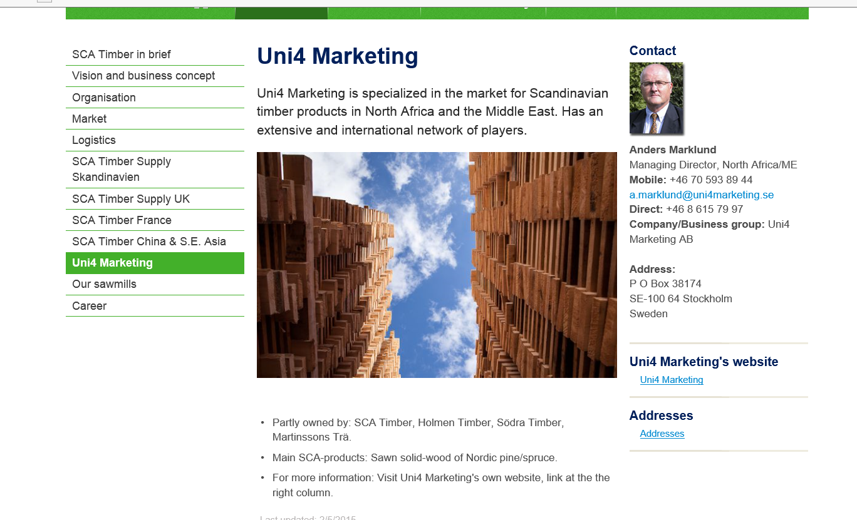
3. Продажи?

Slide 5
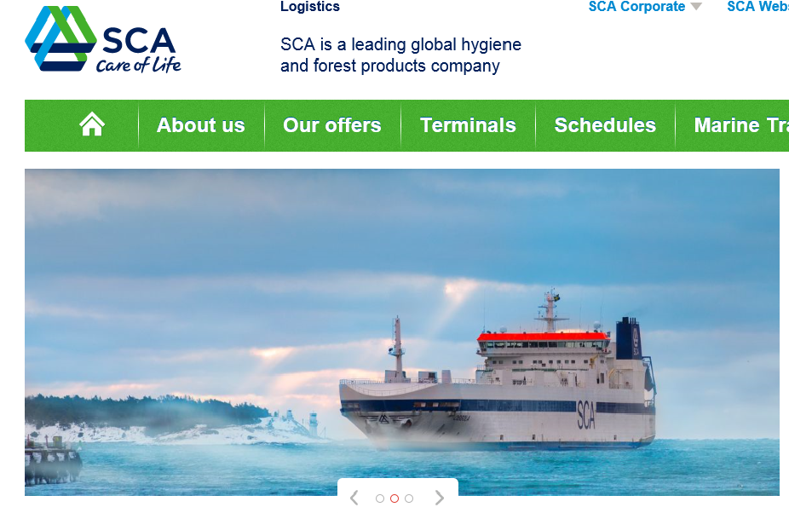
4. Shipping?

Slide 6
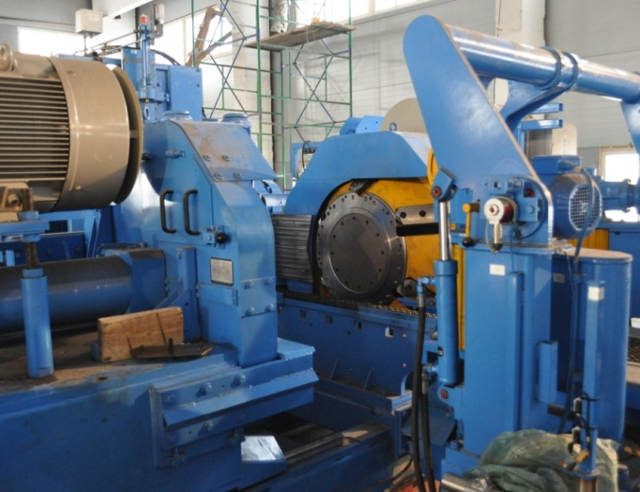
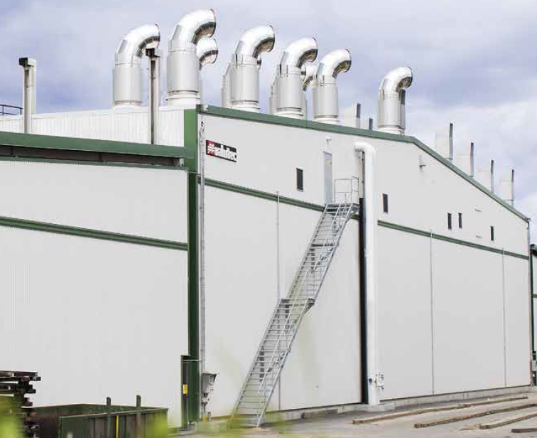
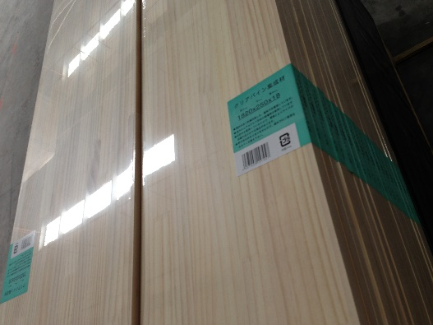
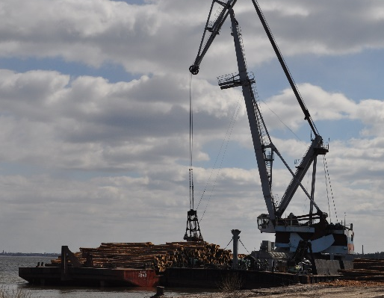
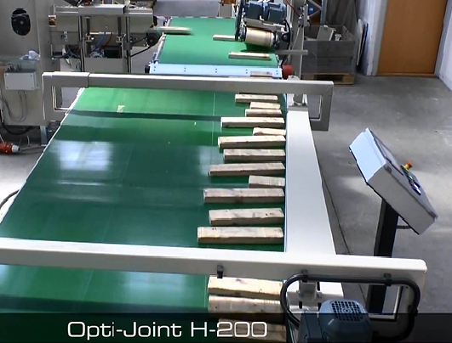
5. Глубокая переработка имеет смысл после девальвации
Рост объемов производства требует увеличения сушильных мощностей и запуска толстомерной линии пиления
Запуск новой лесопильной линии
увеличит объем производства
Следующий шаг – сращивание и производство товаров для розницы
м³ 350’000 400’000 450’000 600’000
год 2015 2016 2017 2020
Cобственная заготовка круглого леса увеличивает объем лесопиления и снижает себестоимость сырья
Переработка низкокачественных пиломатериалов (сращивание) увеличивает доходность

Slide 7
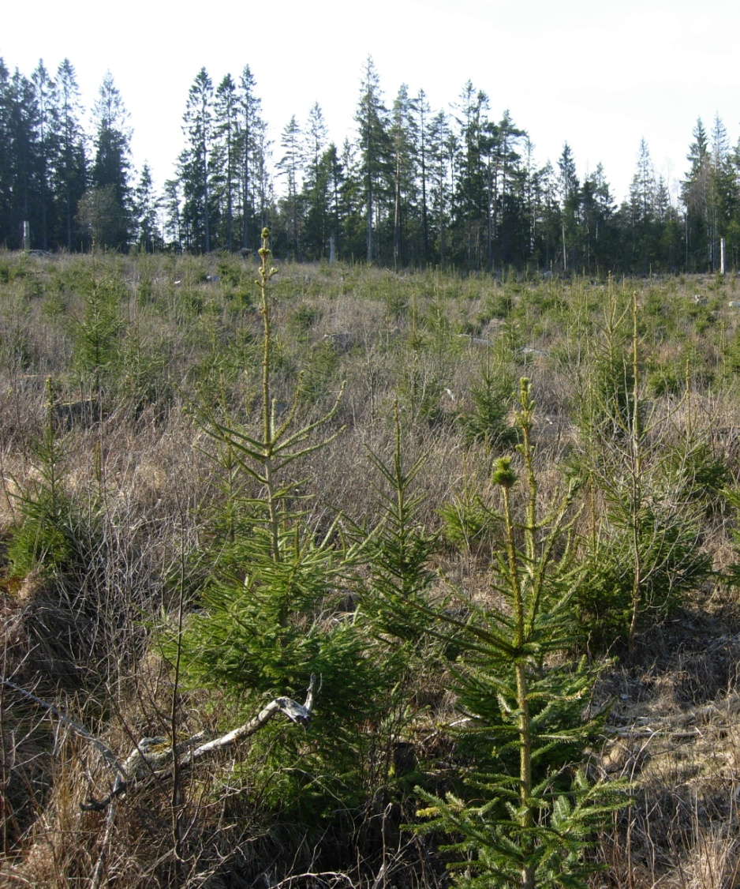
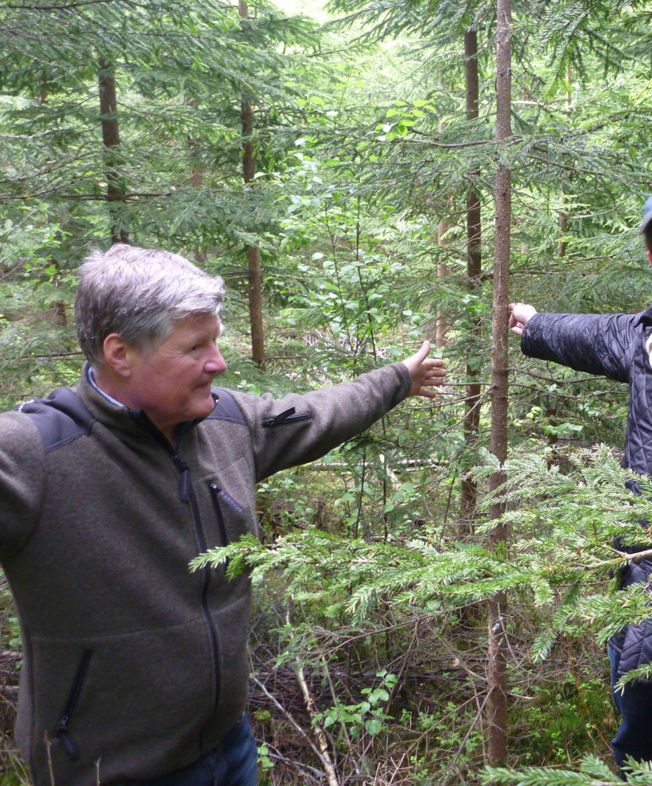
6. Проблемы решены в Швеции 100 лет назад?

